Slide 1
আজকের মাল্টিমিডিয়া ক্লাসে উপস্থিত সকলকে
স্বাগত

Slide 2
শ্রেণি : ৮ম
বিষয় : সাধারণ গণিত
অধ্যায় : ৮ম
বিশেষ পাঠ: চতুর্ভুজ অংকন ( সম্পাদ্য-৩ )
সময় : ৫০ মিনিট
তারিখ : ১৯/০২/২০২০ খ্রিঃ
মোঃ ফারুক হোসেন চৌধুরী
সহকারি শিক্ষক (ব্যবসায় শিক্ষা)
নোয়াগাঁও উচ্চ বিদ্যালয়
নবীনগর, ব্রাহ্মণবাড়িয়া
মোবাইল : ০১৯৯০৯৬৬১৪৮
E-mail : farukchowdhury661@yahoo.com

Slide 3
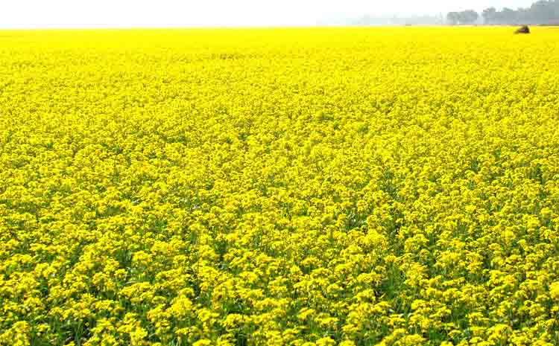
নিচের চিত্রগুলো লক্ষ্য কর
চিত্র দুটি কোন আকৃতির ?
চিত্র দুটি চতুর্ভুজ আকৃতির ।

Slide 4
চতুর্ভুজ অংকন ( সম্পাদ্য-৩ )

Slide 5
এ পাঠ শেষে শিক্ষার্থীরা...
১। চতুর্ভুজের বাহু সম্পর্কে ব্যাখ্যা করতে পারবে;
২। চতুর্ভুজের কর্ণ সম্পর্কে ব্যাখ্যা করতে পারবে;
৩। প্রদত্ত উপাত্ত ব্যবহার করে চতুর্ভুজ অংকন করতে পারবে ।

Slide 6
চতুর্ভুজের বাহু পরিচিতি
A
D
B
C
⸫▪ABCD এর বাহু যথাক্রমে AB, BC, CD ও AD
Notes:
শিক্ষার্থীদের বিভিন্ন প্রশ্ন জিজ্ঞাসা করা যেতে পারে।

Slide 7
চতুর্ভুজের কর্ণ পরিচিতি
A
D
B
C
⸫ ABCD এর দুইটি কর্ণ যথাক্রমের AC এবং B$D$
∎
Notes:
শিক্ষার্থীদের বিভিন্ন প্রশ্ন জিজ্ঞাসা করা যেতে পারে।

Slide 8
সময়
৫ মিনিট
একক কাজ
 একটি চতুর্ভুজ অংকন করে এর বাহু এবং কর্ণগুলো চিহ্নিত কর।

Slide 9
কোন চতুর্ভুজের তিনটি বাহু ও দুইটি কর্ণের দৈর্ঘ্য দেওয়া আছে।
চতুর্ভুজটি আঁকতে হবে।

Slide 10
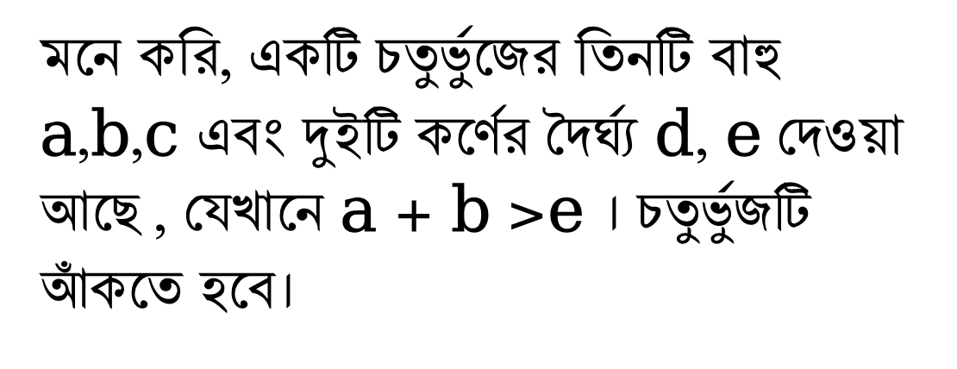
a
b
মনে করি, একটি চতুর্ভুজের তিনটি বাহু a,b,c এবং দুইটি কর্ণের দৈর্ঘ্য d, e দেওয়া আছে , যেখানে a + b >e । চতুর্ভুজটি আঁকতে হবে।
c
d
e

Slide 11
a
b
c
B
E
D
d
e

Slide 12
a
b
c
B
E
D
d
e

Slide 13
A
a
b
c
B
E
D
d
e
C

Slide 14
A
B
E
D
C

Slide 15
A
B
E
D
C

Slide 16
অঙ্কনের বিবরণ :
(১) যেকোনো রশ্মি BE থেকে BD = e নিই।
B ও D কে কেন্দ্র করে যথাক্রমে a ও b এর সমান ব্যাসার্ধ নিয়ে BD এর একই পাশে দুইটি বৃত্তচাপ আঁকি। বৃত্তচাপদ্বয় A বিন্দুতে ছেদ করে।
(২) আবার, D ও A কে কেন্দ্র করে যথাক্রমে c ও d এর সমান ব্যাসার্ধ নিয়ে BD এর যেদিকে A রয়েছে এর বিপরীত দিকে আরও দুইটি বৃত্তচাপ আঁকি। এই বৃত্তচাপদ্বয় C বিন্দুতে ছেদ করে।
(৩) A ও B , A ও D , B ও C এবং C ও D যোগ করি।
তাহলে, ABCD ই উদ্দিষ্ট চতুর্ভুজ।

Slide 17
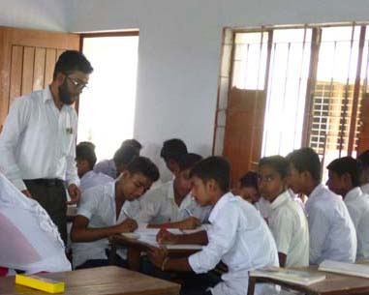
সময়
১০ মিনিট
দলীয় কাজ
৩ সেঃমিঃ , ৪ সেঃমিঃ ও ৪.৫ সেঃমিঃ দৈর্ঘ্যের তিনটি বাহু এবং ৫ সেঃমিঃ ও ৬ সেঃমিঃ দৈর্ঘ্যের দুইটি কর্ণ বিশিষ্ট একটি চতুর্ভুজ ( বিবরণ সহ ) আঁক।

Slide 18
মূল্যায়ন
১। চতুর্ভুজের চার বাহুর যোগফলকে কী বলে ?


(ক) ত্রিভুজ
(খ) পরিসীমা
(গ ) ক্ষেত্র
(ঘ) ক্ষেত্রফল
২। চতুর্ভুজের চার কোণের যোগফল কত ডিগ্রী ?


(ক) ৩৬০⁰
(খ) ২৬০⁰
(গ) ২৪০⁰
(ঘ) ১৮০⁰
৩। একটি চতুর্ভুজের কতটি বাহু ও কর্ণ থাকে ?
(ক) তিনটি বাহু ও দুইটি কর্ণ
(খ) চারটি বাহু ও দুইটি কর্ণ


(গ) দুইটি বাহু ও দুইটি কর্ণ
(ঘ) দুইটি বাহু ও তিনটি কর্ণ

Slide 19
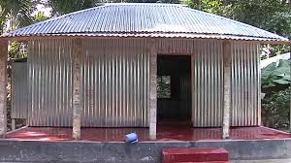
বাড়ির কাজ
৩ সেঃমিঃ, ৪ সেঃমিঃ ও ২ সেঃমিঃ দৈর্ঘ্যের তিনটি বাহু এবং ৪ সেঃমিঃ ও ৫ সেঃমিঃ দৈর্ঘ্যের দুইটি কর্ণ বিশিষ্ট একটি চতুর্ভুজ অঙ্কন করে আনবে।

Slide 20
ধন্যবাদ

